Slide 1
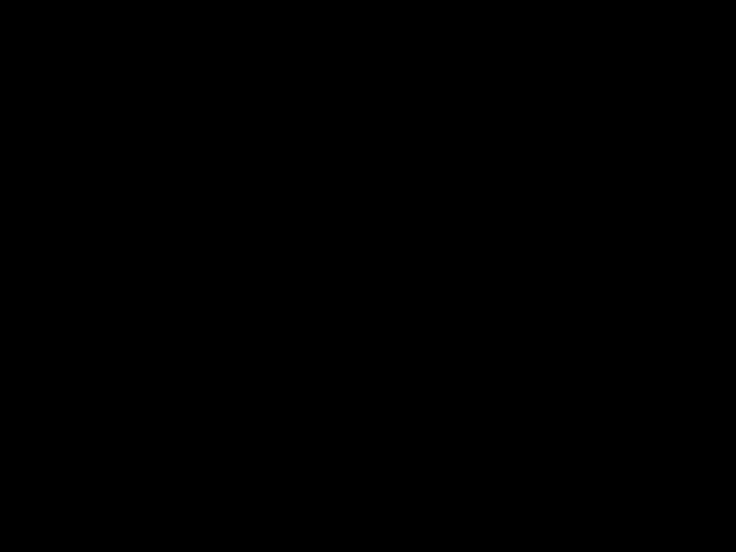
Busqueda de Costo Uniforme.
En esta búsqueda se modifica la estrategia preferente por amplitud en el sentido de expandir siempre el nodo de menor costo en el margen (medido por el costo de la ruta g(n)) en vez del nodo de menor profundidad.
Este tipo de búsqueda permitirá siempre encontrar la solución mas barata siempre y cuando el costo de ruta nunca disminuya conforme avanzamos por la ruta.
En esta búsqueda el tiempo y la cantidad de memoria necesaria crece exponencialmente con respecto a la profundidad.
Es óptima y completa.
Andoni Aguirre, Lisangel Bolívar, Diógenes Jaramillo, José Felipe López

Slide 2
Algoritmo de Costo Uniforme.
S
3
4
A
3
4
4
5
D
5
2
B
7
D
8
A
9
E
6
4
5
5
4
5
4
C
11
E
12
E
13
B
13
B
11
F
10
3
D
F
B
F
C
E
A
C
G
13
G
C
G
F
G
En cada paso, seleccionar el nodo con el costo acumulado más bajo.
Andoni Aguirre, Lisangel Bolívar, Diógenes Jaramillo, José Felipe López

Slide 3
Algoritmo de Costo Uniforme.
1. COLA ← camino que solo contiene la raiz;
2. WHILE ← COLA no vacía AND objetivo no alcanzado
DO → Remover el primer camino de la COLA;
→ Crear nuevos caminos (a todos los hijos);
→ Rechazar los nuevos caminos con ciclos;
→ Agreg. los nuevos caminos y ordenar toda la COLA;
3. IF objetivo alcanzado
THEN éxito;
ELSE falla;
Se sabe si el objetivo es alcanzado o no de acuerdo al costo acumulado.
Andoni Aguirre, Lisangel Bolívar, Diógenes Jaramillo, José Felipe López

Slide 4
La búsqueda de costo uniforme es una estrategia de búsqueda que toma en cuenta el costo, sin embargo, solo se analiza el costo de ir de un nodo hacía un nodo vecino y no el costo de ir del nodo inicial al nodo meta que es definitiva el objetivo final.
Por ello se dice que el problema o desventaja de este método de búsqueda seria que no siempre es optimo.
1
S
5
1
A
C
5
Costo uniforme devuelve el camino con costo 102, habiendo un camino con costo 25.
2
B
1
5
D
10
5
100
E
15
5
F
20
G
5
Andoni Aguirre, Lisangel Bolívar, Diógenes Jaramillo, José Felipe López

Slide 5
Version de Costo Uniforme Optimo.
1. COLA ← camino que solo contiene la raíz;
2. WHILE ← COLA no vacía AND el primer camino no ha
alcanzado el objetivo.
DO → Remover el primer camino de la COLA;
→ Crear nuevos caminos (a todos los hijos);
→ Rechazar los nuevos caminos con ciclos;
→ Agreg. los nuevos caminos y ordenar toda la COLA;
3. IF objetivo alcanzado
THEN éxito;
ELSE falla;
Andoni Aguirre, Lisangel Bolívar, Diógenes Jaramillo, José Felipe López

Slide 6
S
3
A
D
4
S
4
A
A
D
7
B
D
8
S
A
D
D
7
B
D
8
9
A
E
6
S
A
D
7
8
9
A
E
B
D
E
11
B
F
10
Andoni Aguirre, Lisangel Bolívar, Diógenes Jaramillo, José Felipe López

Slide 7
S
A
D
D
8
9
A
B
B
E
11
11
B
F
10
C
E
12
S
A
D
D
9
A
B
D
E
11
11
B
F
10
C
E
12
E
10
S
A
D
A
B
D
A
E
11
13
11
B
F
10
C
E
12
E
10
B
S
A
D
B
D
A
E
13
11
B
F
10
C
E
12
E
11
E
B
15
B
F
14

Slide 8
S
A
D
B
D
A
E
11
11
B
F
C
E
12
E
B
13
F
15
B
F
14
¡No parar todavía!
13
G
S
A
D
B
D
A
E
B
11
12
13
B
F
C
E
E
B
15
B
F
14
15
15
13
A
C
G
S
A
D
B
D
A
E
13
B
F
C
E
E
E
B
16
B
15
F
14
15
15
13
14
D
F
¡PARAR!
A
C
G

Slide 9
Propiedades de costo uniforme extendido :
Camino óptimo:
If existe un número δ > 0, tal que todo arco tiene costo ≥ δ, y si el factor de ramificación es finito,
Then costo uniforme extendido encuentra el camino óptimo (si existe).
Memoria y velocidad:
  En el peor caso, al menos tan malo como en primero en amplitud:
    ¡necesita pasos de ordenamiento adicional luego de la expansión de cada camino!
¿Cómo mejorarlo?

Slide 10
Extensión con estimaciones heurísticas:
Reemplazar el ‘costo acumulado’ en el algoritmo ‘costo uniforme extendido’ por una función:
f(camino) = costo(camino) + h(T)
where:
costo(camino) = el costo acumulado del camino parcial
h(T) = una estimación heurística del costo desde T al
objetivo
f(camino) = una estimación del costo de un camino que ex-
tienda el camino actual para alcanzar el objetivo.
+

Slide 11
Ejemplo: Reconsiderar la distancia en linea recta:
4
4
A
B
C
3
S
5
5
G
4
F
3
D
2
E
4
h(T) = la distancia en linea recta desde T hasta G
A
10.4
B
6.7
C
4
11
S
8.9
G
D
E
6.9
F
3

Slide 12
S
3 + 10.4 = 13.4
A
D
4 + 8.9 = 12.9
S
A
13.4
D
D
9 + 10.4 = 19.4
A
E
6 + 6.9 = 12.9
S
A
13.4
D
19.4
A
E
E
11 + 6.7 = 17.7
B
F
10 + 3.0 = 13.0
S
A
13.4
D
19.4
A
E
¡PARAR!
17.7
B
F
F
G
13 + 0.0 = 13.0

Slide 13
Estrategias de Búsqueda sin Información.
Búsqueda de costo uniforme.
üExpande siempre el nodo de menor costo.
ü El costo que se considera es el de la ruta g(n).
Si g (n) = profundidad (n) Búsqueda preferente por
amplitud (a lo ancho).
g(Sucesor(n)) >= g(n)
Garantiza obtener la solución
más barata si el costo de ruta
nunca disminuye al avanzar.
Estrategias de Búsqueda sin Información.
Búsqueda de costo uniforme.
üExpande siempre el nodo de menor costo.
ü El costo que se considera es el de la ruta g(n).
Si g (n) = profundidad (n) Búsqueda preferente por
amplitud (a lo ancho).
g(Sucesor(n)) >= g(n)
Garantiza obtener la solución
más barata si el costo de ruta
nunca disminuye al avanzar.

